Slide 1
Как да проведа видео чат в ooVoo

Slide 2
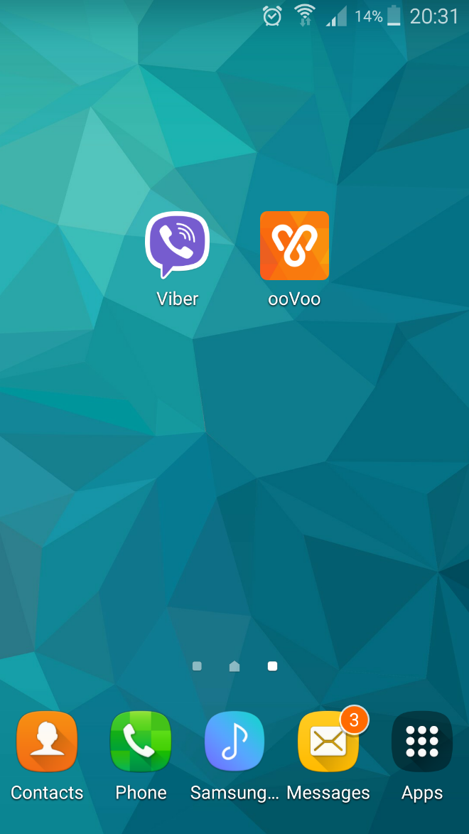
Първи настройки
1. Намерете ooVoo на вашето устройство. Как да направите това зависи от устройството, което използвате. OoVoo изисква Windows XP или по-нова, Mac OSX 10.7 или по-нова версия, Android 2.2 или по-нова версия или iOS 6.0 или по-нова версия.
Независимо от устройството си, той винаги ще бъде свободен за изтегляне.
Ако използвате компютър, отидете на oovoo.com. Кликнете върху черния овал в дъното, който казва: "Изтеглете ooVoo." Следвайте указанията в прозореца, който се появява.
Ако използвате Iphone или Ipad, потърсете ooVoo в iTunes App Store и кликнете върху изтеглянето.
Ако използвате устройство с Android, потърсете ooVoo в Google Play Магазин и кликнете върху изтеглянето.

Slide 3
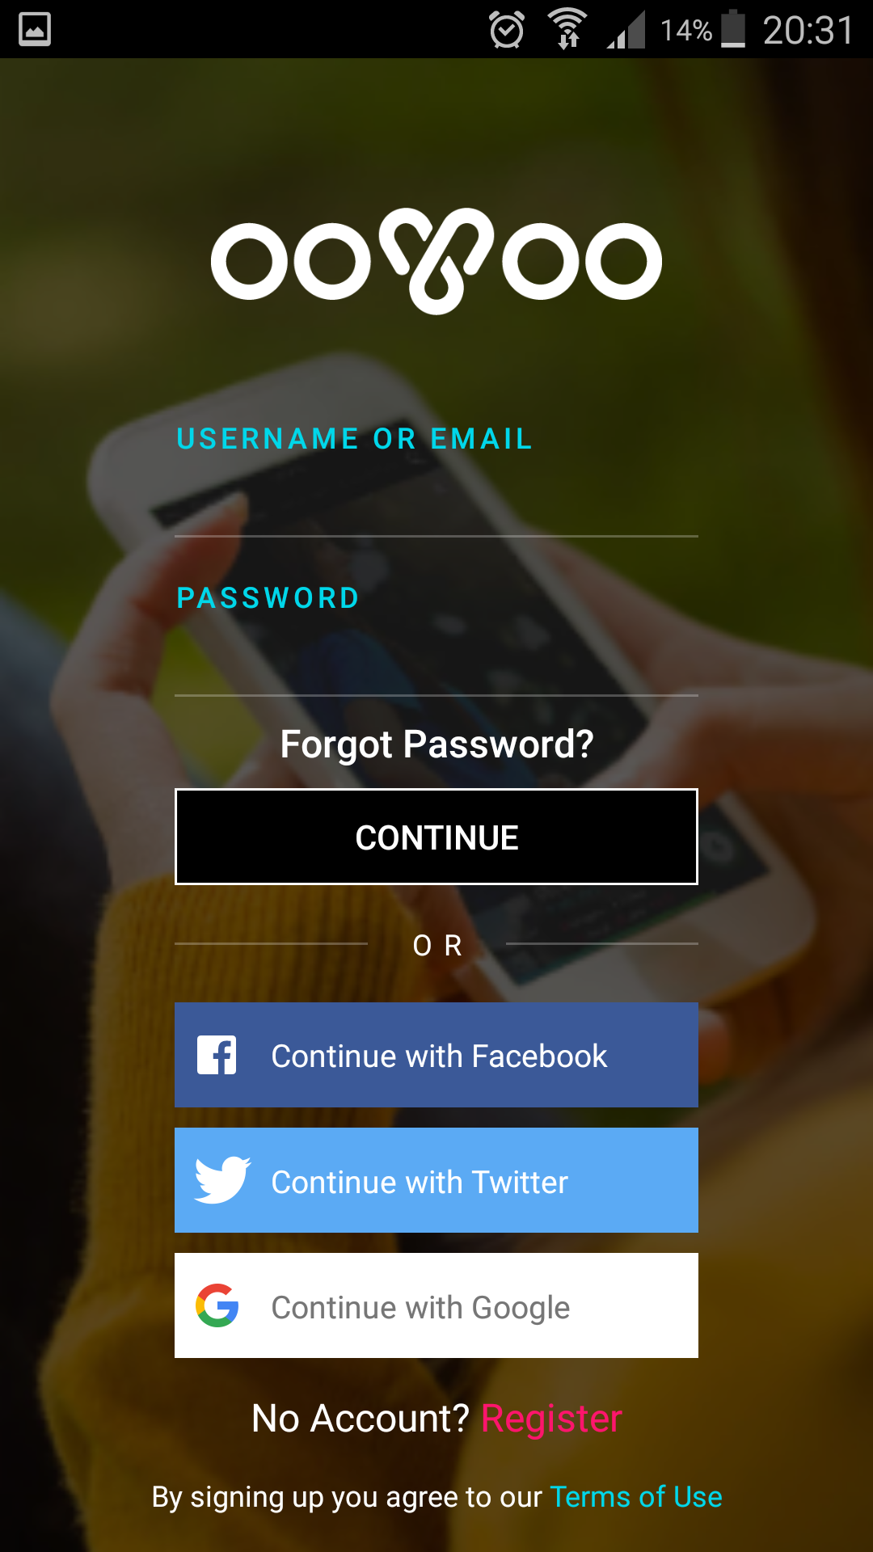
Първи настройки
2. Приемете условията. OoVoo ще трябва да има достъп до определена информация, за да работи. Прочетете Общите условия и кликнете върху "Приемам". След няколко минути, ooVoo ще бъде настроен и готов за употреба.

Slide 4
Първи настройки
3. Регистрирайте се или влезте. Ако вече имате акаунт в ooVoo, можете просто да влезете в този момент. Ако не, ooVoo ще ви помоли да създадете профил, като въведете вашето име, имейл, парола, рожден ден, пол и потребителско име.
Не забравяйте, че след като създадете потребителско име, няма да можете да го промените.
Можете също да регистрирате профил чрез Facebook. Ако сте избрали това, информацията ви ще бъде въведена автоматично. Просто кликнете върху бутона в долната част на екрана, който казва: "Свържете се с Facebook."
Трябва да сте навършили 13 години, за да създадете акаунт/профил в ooVoo.

